Slide 1

MathKGZ --
2 орундуу ондуктар – аралаш –– Жыдымай!
Окуучулар суроолорго эң тез жооп берүү үчүн мелдешет (бирге бир, командалары менен, өз орундарында же алдыңкы орунда).
Окуучулар доскага же өз дептерине жазып көрсөтө алышат.
Өтө татаал/жеңил суроо слайддарын алдын ала өчүрүп салыңыз.
Музыка үчүн каалаган жерди басыңыз. Суроо үчүн «Өттү» дегенди, жооп үчүн дагы бир жолу басыңыз.
Бул оюнда үн бар!

Slide 2


Жыдымай!
Ондук арифметика

Slide 3
Туура жооп = 1 упай
Эң тез! = 1 упай

Slide 4
Даярсызбы?
Кеттик

Slide 5
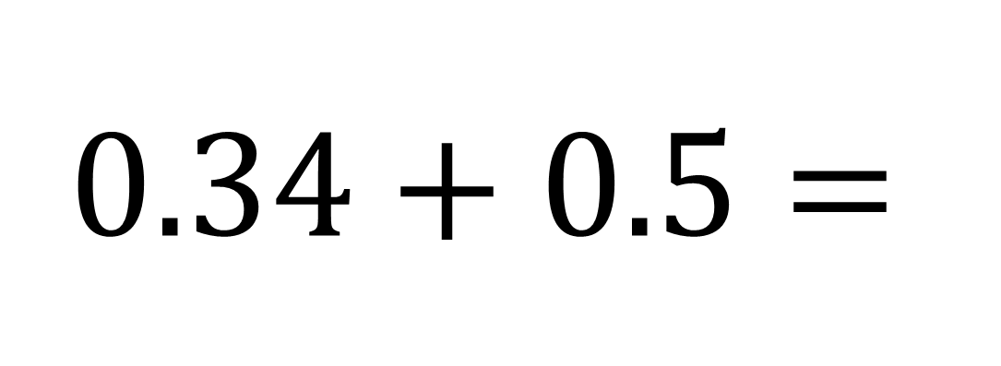
$$0.34+0.5=$$
0,84

Slide 6
Даярсызбы?
Кеттик

Slide 7
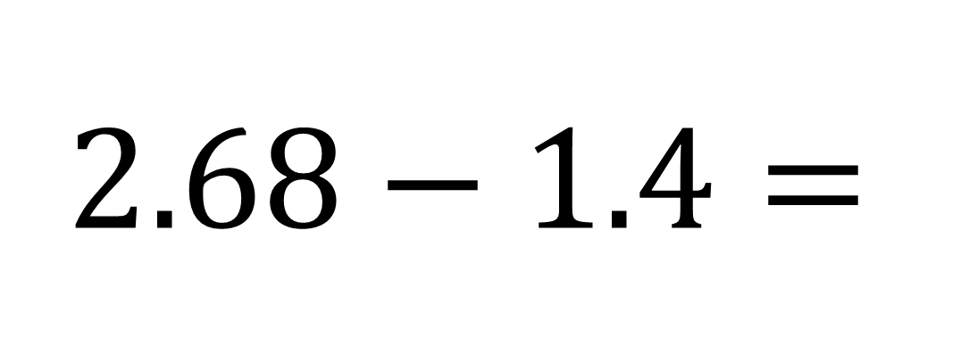
$$2.68−1.4=$$
1,28

Slide 8
Даярсызбы?
Кеттик

Slide 9
$$0.06×0.3=$$
0,018

Slide 10
Даярсызбы?
Кеттик

Slide 11
$$0.6÷0.15=$$
4

Slide 12
Даярсызбы?
Кеттик

Slide 13
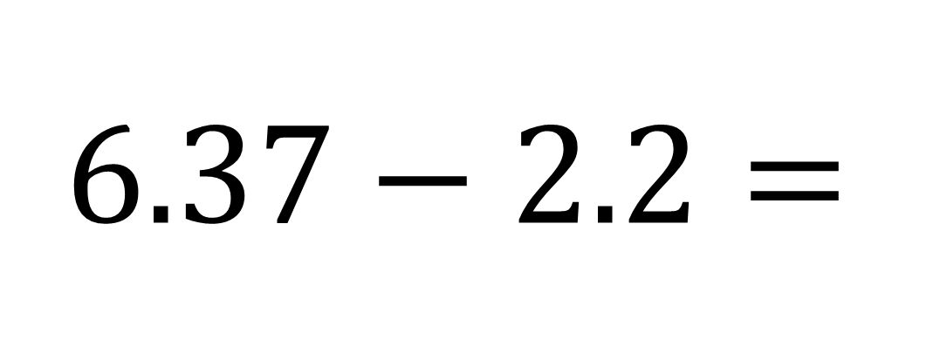
$$6.37−2.2=$$
4,17

Slide 14
Даярсызбы?
Кеттик

Slide 15
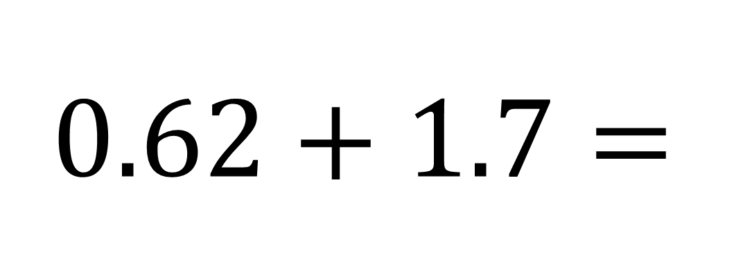
$$0.62+1.7=$$
2,32

Slide 16
Даярсызбы?
Кеттик

Slide 17
$$0.9÷0.45=$$
2

Slide 18
Даярсызбы?
Кеттик

Slide 19
$$0.08×0.4=$$
0,032

Slide 20
Даярсызбы?
Кеттик

Slide 21
$$0.88÷0.4=$$
2,2

Slide 22
Даярсызбы?
Кеттик

Slide 23
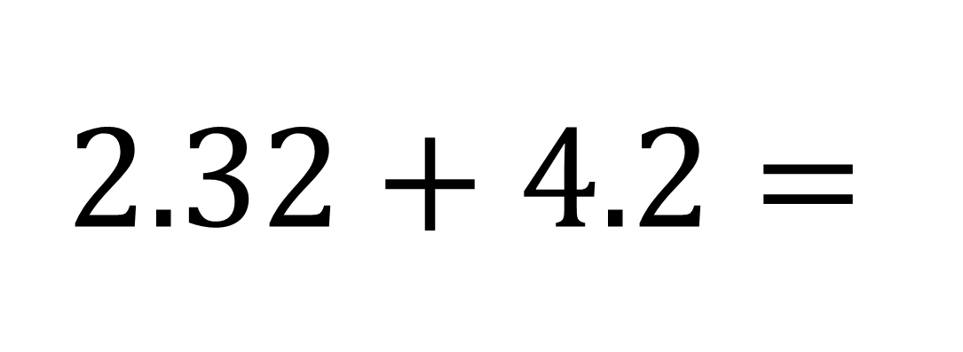
$$2.32+4.2=$$
6,52

Slide 24
Даярсызбы?
Кеттик

Slide 25
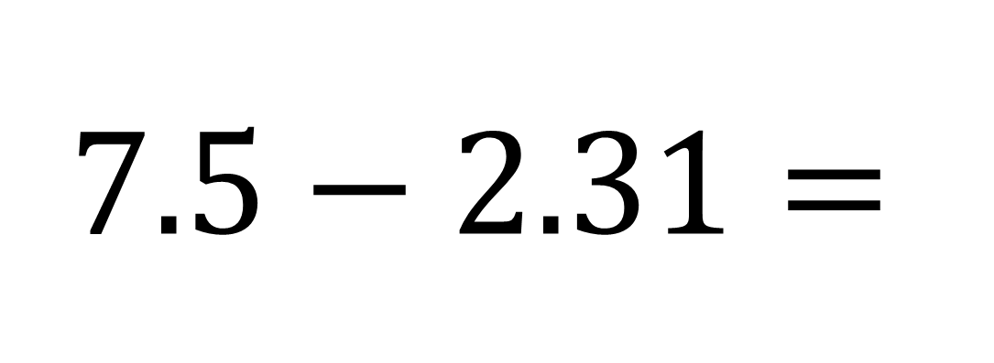
$$7.5−2.31=$$
5,19

Slide 26
Даярсызбы?
Кеттик

Slide 27
$$0.9×0.05=$$
0,045

Slide 28
Даярсызбы?
Кеттик

Slide 29
$$0.15×0.5=$$
0,075

Slide 30
Даярсызбы?
Кеттик

Slide 31
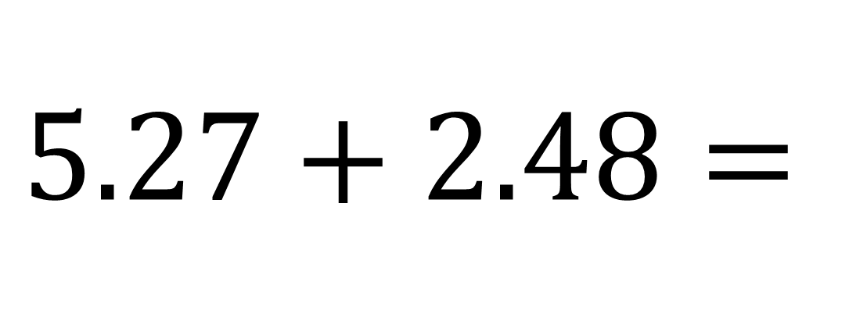
$$5.27+2.48=$$
7,75

Slide 32
Даярсызбы?
Кеттик

Slide 33
$$0.45÷0.15=$$
3

Slide 34
Даярсызбы?
Кеттик

Slide 35
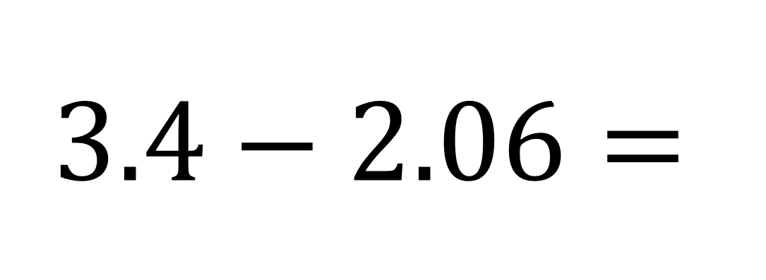
$$3.4−2.06=$$
1,34

Slide 36
Даярсызбы?
Кеттик

Slide 37
$$0.78×0.4=$$
0,312

Slide 38
Даярсызбы?
Кеттик

Slide 39
$$2.65÷0.05=$$
53

Slide 41
Суроолор барбы?
Комментарийлер?
Сунуштар?
…же ката таптыңызбы!?
Түрдүү пикирлер үчүн ыраазычылык билдиребиз.
Сураныч, электрондук кат жөнөтүңүз:
mathematicskgz@gmail.com

